Slide 1
Πρωτεσ βοηθειεσ – ειμαι κοντα σου
Ερευνητικη εργασια α΄λυκειου
1^{ο} γελ σερβιων
2015-16
ΥπεΥθυνη εκπαιδευτικΟΣ: ΔΕσποινα ΜπακρατσΑ ΠΕ1811

Slide 2
Ομαδεσ εργασιασ
1 η Ομάδα «Δόκτωρ Pony (Πόνοι)»:
Καλίτσιου Μαρία, Χλιούμπη Μαργαρίτα, Κυριακόπουλος Νίκος, Βαρσαμής Αναστάσης και Κακαλές Δημήτρης.
2 η Ομάδα : « Οι γιατροί της περιπέτειας»
Χρύσα Δεμισκή,Ειρήνη Ελένη Γαβριηλίδου, Μπρουνίλντα Χουσενλλάρι και Τσαράβα Κατερίνα.
3 η Ομάδα «Πεντάδα έκτακτης ανάγκης»
Μανουσαρίδου Φένια, Κουρτίδης Γιάννης, Ελευθερίου Νίκη, Βαϊτσοπούλου Μαρία και Τζικανούλας Γιάννης
4 η Ομάδα: « Υστερικές ΕΚΑΒίτσες»
Ηλιάδου Φωτεινή, Κοσσυβάκη Λένα και Παπαδημητρίου Χρυσάνθη

Slide 3
Η ερευνα μαΣ
Ασχολείται με τις πρώτες βοήθειες, την υγεία, τον εθελοντισμό και την αξία τους.
Επισημαίνει την αναγκαιότητα παροχής πρώτων βοηθειών και βασικούς λόγους εκπαίδευσης για παροχή πρώτων βοηθειών
Αναλύει τους τρόπους αναγνώρισης, εκτίμησης και έγκαιρης αντιμετώπισης ατυχημάτων (ομαδικών και μεμονωμένων) καθώς επίσης και τους τρόπους πρόληψης αυτών

Slide 4
Τα ατυχΗματα μποΡΕΙ να αφοροΥν
Τραύματα Υστερία
Θλάσεις Λιποθυμικές καταστάσεις
Διαστρέμματα Ηλίαση
Κατάγματα Θερμοπληξία
Εξαρθρήματα Εγκαύματα
Επιληψία Δηλητηριάσεις
Διάσειση Τσιμπήματα και
Κ.Α.Ρ.Π.Α. Ξένα σώματα στον οργανισμό

Slide 5

ΑλλΑ τι εΙναι οι ΠρΩτεΣ ΒοΗθειεΣ ΠρΩτεΣ ΒοΗθειεΣ εΙναι οι πρΩτεΣ ενΕργειεΣ που κΑνουμε στον τΟπο του ατυχΗματοΣ, με Οτι πρΟχειρα μΕσα διαθΕτουμε, Ωστε να σΩσουμε τη Ζωη του θΥματοσ, να ανακουφΙσουμε τον πΟνο του και να προλΑβουμε περαιτΕρω επιδεΙνωση τησ κατΑστασΗσ του.

Slide 6
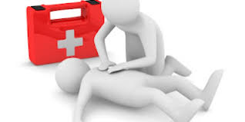
Ο σκοπΟΣ τηΣ παροΧΗΣ των ΠρΩτων ΒοηθεΙών εΙναι
α) η διατήρηση του πάσχοντα στην ζωή
β) η μη χειροτέρευση της κατάστασής του και
γ) η όσο το δυνατόν γρηγορότερη ανάρρωσή του

Slide 7

ΥγεΙα
Σύμφωνα με τον ορισμό που διατυπώθηκε
στο καταστατικό του Παγκόσμιου Οργανισμού Υγείας (1946)
η υγεία είναι «η κατάσταση της πλήρους
σωματικής, ψυχικής και κοινωνικής ευεξίας
και όχι μόνο η απουσία ασθένειας ή αναπηρίας»

Slide 8
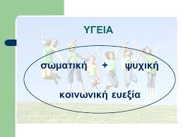

Slide 9
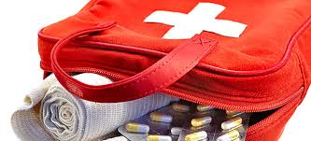
ΦΑΡΜΑΚΕΙΟ ΠΡΩΤΩΝ ΒΟΗΘΕΙΩΝ
ΦΑΡΜΑΚΑ
Φυσιολογικός ορός – οινόπνευμα – οξυζενέ – αντιπυρετικά –αντιισταμινικη αλοιφή (fenistil αμμωνία) – οφθαλμικά κολλύρια – αντιεμετικά φάρμακα – αντιδιαρροϊκα – ψυκτικό.
ΥΛΙΚΑ ΓΙΑ ΤΗΝ ΑΝΤΙΜΕΤΩΠΙΣΗ ΕΠΕΙΓΟΝΤΩΝ ΠΕΡΙΣΤΑΤΙΚΩΝ
Επίδεσμοι – παγοκύστες – βαμβάκι – γάζες αποστειρωμένες – τραυμαπλάστ – λευκοπλάστ – σύριγγες μιας χρήσεως – φακός – μάσκα η μαντήλι τεχνητής αναπνοής – γάντια – ψαλίδι – λαβίδα – νάρθηκες – θερμόμετρο – παραμάνες

Slide 10
Η ΑΝΑΓΚΑΙΟΤΗΤΑ ΤΩΝ ΠΡΩΤΩΝ ΒΟΗΘΕΙΩΝ
Οι βασικοί λόγοι, που επιβάλλουν την εκπαίδευση του πληθυσμού και την οργάνωση συστήματος Πρώτων Βοηθειών είναι:
1.Η διάσωση της ζωής του θύματος
2. Η πρόληψη της επέκτασης της βλάβης του οργανισμού
3. Η σχετική βελτίωση της κατάστασης του θύματος
4. Η προετοιμασία του αρρώστου για τη μετέπειτα ειδική ιατρική του αντιμετώπιση
5. Η ενημέρωση του γιατρού

Slide 11

ΑξΙα του εθελοντισμού
Εθελοντισμός είναι η ανιδιοτελής πράξη που μέσα από αυτήν, εκείνος που την κάνει, δεν προσδοκά ανταλλάγματα, τίτλους, επαίνους, βραβεία και αξιώματα, παρά μόνο την χαρά της προσφοράς, καλλιεργώντας έτσι μια άλλη συμπεριφορά και ένα άλλο δημόσιο ήθος.
Ο εθελοντισμός είναι μια στάση ζωής που ενστερνίζεται ιδιαίτερες αξίες, όπως η αλληλεγγύη, η κοινωνική δικαιοσύνη, η κοινωνική συμμετοχή

Slide 12
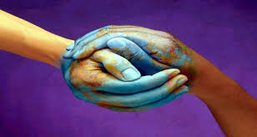
Ο εθελοντισμός αποτελεί αίτημα και ανάγκη των καιρών μας και δεν περισσεύει κανείς σε αυτήν την προσπάθεια.
Στις δύσκολες περιόδους στις οποίες ζούμε, δίνει ένα μήνυμα ελπίδας και αισιοδοξίας για το αύριο. Είναι το αντιστάθμισμα στην κυριαρχία της τεχνολογίας και στην ηθική κατάπτωση των ανθρώπων, είναι το μέσο για ένα καλύτερο κόσμο, ένα κόσμο με χαμόγελο, με αγάπη, με ευτυχία.

Slide 14
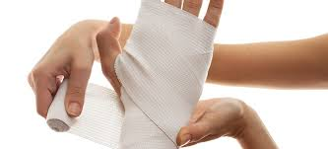
ΑναγνΩριση – ΕκτΙμηση και Εγκαιρη αντιμετΩπιση των περιστατιΚΩν
Α) Αντιμετώπιση μικρών ή μεγαλύτερων τραυμάτων
Τραύμα ονομάζεται στην ιατρική "κάθε βίαιη καταστροφή ιστών, εσωτερική ή εξωτερική, ανεξάρτητα από το αίτιο που την προκάλεσε"

Slide 15
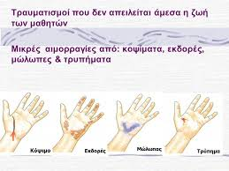
ΕΙΔΗ ΤΡΑΥΜΑΤΩΝ
Εκδορές
Εκδορά είναι η απόσπαση ή αποκόλληση της επιδερμίδας και επιπόλαια καταστροφή του χορίου του δέρματος
Θλαστικό τραύμα
Θλαστικό τραύμα είναι ο τραυματισμός όλου του πάχους του δέρματος. Τα τραύματα αυτά χρειάζονται σχεδόν πάντα συρραφή για το συμπλησιασμό των χειλέων.

Slide 16
ΣΕ ΠΕΡΙΠΤΩΣΗ ΤΡΑΥΜΑΤΙΣΜΟΥ ΤΟΥ ΔΕΡΜΑΤΟΣ (ΣυνηθισμΕνα κοψΙματα, σχΙσΙματα, γδαρσΙματα)
Πλύνετε καλά το τραύμα με νερό και σαπούνι.
Αφαιρέστε, αν υπάρχει, όποιο ξένο σώμα στο τραύμα (χώμα, πετραδάκια, σκόνη).
Ανοίξτε τη βρύση, αφήνοντας να τρέξει άφθονο νερό στο τραύμα για αρκετά λεπτά.
Σκουπίστε και στεγνώστε την πληγή με μία γάζα.
Βάλτε αντισηπτικό (πχ. Betadine)

Slide 17
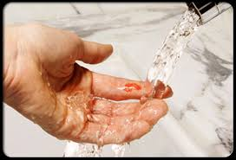
ΑΝ ΤΟ ΤΡΑΥΜΑ ΑΙΜΟΡΡΑΓΕΙ: Με μία αποστειρωμένη γάζα πιέστε σταθερά και συνεχώς το σημείο που αιμορραγεί για αρκετά λεπτά (5-10 λεπτά), ώστε να σταματήσει η ροή του αίματος.
ΑΝ ΤΑ ΧΕΙΛΗ ΤΟΥ ΤΡΑΥΜΑΤΟΣ ΕΙΝΑΙ ΑΝΟΙΧΤΑ: Πλησιάστε με τα δάκτυλά σας τα χείλη του τραύματος και κολλήστε τα μ’ έναν αυτοκόλλητο επίδεσμο.

Slide 18
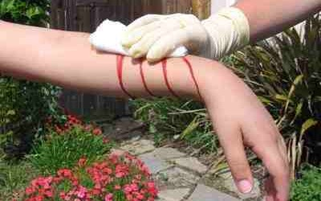
ΣΥΜΠΤΩΜΑΤΑ ΑΙΜΟΡΡΑΓΙΑΣ ΣΕ ΑΝΘΡΩΠΙΝΟ ΟΡΓΑΝΙΣΜΟ
Σε μεγάλη εξωτερική ή εσωτερική αιμορραγία ο πάσχων:
έχει δέρμα υγρό, ψυχρό ή και κολλώδες.
έχει πρόσωπο και χείλη ωχρά.
παρουσιάζει εφίδρωση.
διαμαρτύρεται πως διψά.
παρουσιάζει ταχυκαρδία και εξασθένηση του σφυγμού.
αναπνέει επιπόλαια και γρήγορα.
χάνει τις αισθήσεις του.

Slide 19
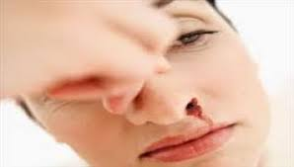
ΕΣΩΤΕΡΙΚΕΣ ΑΙΜΟΡΡΑΓΙΕΣ
Ρινορραγία
Ρινορραγία καλείται η αιμορραγία που προέρχεται από την μύτη, ενώ επίσταξη καλείται η αιμορραγία της μύτης με έξοδο αίματος σε σταγόνες.

Slide 20
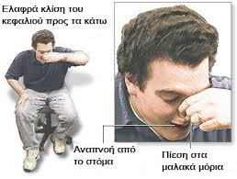
ΑντιμετΩπιση
Ο ασθενής τοποθετείται καθιστός με κλίση του κεφαλιού προς τα εμπρός. Εφαρμόζεται ήπια πίεση με τον δείκτη και τον αντίχειρα στα πτερύγια της μύτης για περίπου 10 λεπτά. Εισαγωγή τολυπίου βάμβακος εμποτισμένου με οξυζενέ στη μύτη και άσκηση πίεσης όπως προαναφέρθηκε και χρήση αιμοστατικών.
Σε περίπτωση ανθεκτικής ρινορραγίας που επιμένει χρειάζεται αντιμετώπιση από ειδικό ωτορινολαρυγγολόγο (καυτηριασμός, επιπωματισμός, απολίνωση αγγείου)

Slide 21
ΟδοντορραγΙα
Η αιμορραγία των ούλων μπορεί να αποτελεί ένδειξη ότι κινδυνεύουμε ή ήδη πάσχουμε από κάποια νόσο των ούλων όπως η τυπική ουλίτιδα

Slide 22
ΠρΩτεΣ βοΗθειεΣ
Στη περίπτωση αυτή ξεπλένουμε 2-3 φορές το στόμα μας με νερό και ασκούμε πίεση δαγκώνοντας μία αποστειρωμένη γάζα για 15’.
Κάνουμε αλλαγές για άλλες δύο φορές.

Slide 23
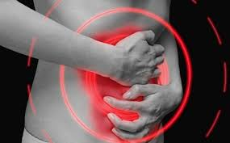
ΑντιμετΩπιση τραυμΑτων στην περιοχΗ τηΣ κοιλιΑΣ:
Τραύμα στην κοιλιά είναι πιθανό να προκύψει μετά από ένα τροχαίο ή από χτύπημα πάνω σε κάποιο αιχμηρό αντικείμενο. Στην περίπτωση τραύματος στην κοιλιά ενεργούμε ως εξης:
Καλούμε ασθενοφόρο.
Βάζουμε το άτομο να ξαπλώσει με τα πόδια του λυγισμένα.
Κάτω από τα γόνατά του, τοποθετούμε μαξιλάρια για να χαλαρώσουμε τους μυς της περιοχής.

Slide 24
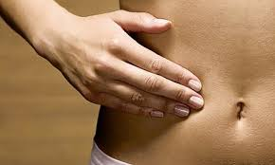
Φροντίζουμε το εξωτερικό τραύμα, αν υπάρχει, και το σκεπάζουμε με αποστειρωμένη γάζα ή κάτι καθαρό.
Σκεπάζουμε το άτομο για να μην κρυώνει.
Αν το άτομο θελήσει να βήξει ή να κάνει εμετό, κρατάμε σταθερά το τραύμα.
Στην περίπτωση που το άτομο χάσει τις αισθήσεις του, πρέπει να είμαστε έτοιμοι για αναζωογόνηση.

Slide 25
ΘλΑση
Η μυϊκή θλάση είναι ένα μικρό σχίσιμο (ρήξη) των μυϊκών ινών: μπορεί να πρόκειται για μια ελάχιστη βλάβη, που αφορά ποσοστό μικρότερο του 5% των μυϊκών ινών (θλάση πρώτου βαθμού), ή για έναν τραυματισμό μεγαλύτερης σοβαρότητας με μερική ρήξη των μυϊκών ινών (θλάση δευτέρου βαθμού),
μέχρι και την πλήρη ρήξη του μυ (θλάση τρίτου βαθμού).

Slide 26
ΑιτΙεΣ
α) Μειωμένη ελαστικότητα των μυών από παράλειψη των διατατικών ασκήσεων β) Υπερβολική κόπωση των μυών μετά απο παρατεταμένη άσκηση γ) Κακός εξοπλισμός (πχ. ακατάλληλα υποδήματα) δ) Άσκηση σε υγρό και ψυχρό περιβάλλον ε) Κακή διατροφή και έλλειψη καλίου, νατρίου ή μαγνησίου στον οργανισμό στ) Κακή τεχνική κατά την εκτέλεση των ασκήσεων, υπερεκτίμηση δυνατοτήτων.

Slide 27
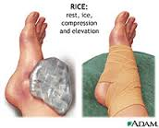
Στην περΙπτωση των μυϊκΩν κακΩσεων εΙναι εξαιρετικΑ σημαντικΟ να προβεΙ κανεΙΣ Αμεσα σε μια σειρΑ ενεργειΩν που συνοψΙζονται στο ακρωνΥμιο Κ.Α.Π.Α.Ι.
Κρυοθεραπεία
Ανάπαυση
Πιεστική επίδεση
Ανάρροπη θέση
Ιατρική συμβουλή

Slide 28
ΔιαστρΕμματα
Διάστρεμμα ονομάζεται η βίαιη διάταση των συνδέσμων και του θυλάκου της άρθρωσης .Οι σύνδεσμοι είναι ανθεκτικές ταινίες από ινώδη ιστό, που συγκρατούν τα οστά μεταξύ τους

Slide 29
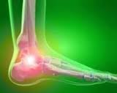
Το διάστρεμμα διαφέρει από την μυϊκή θλάση, καθώς αναφέρεται σε τραυματισμό των συνδέσμων της άρθρωσης, σε αντίθεση με την θλάση, που αφορά όπως το αναφέρει και η ορολογία, τους μυς

Slide 30
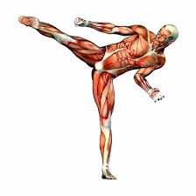
ΑντιμετΩπιση
Ακινητοποίηση της περιοχή ώστε να προστατευθεί από μεγαλύτερο τραυματισμό.
Ξεκούραση, αποφεύγοντας δραστηριότητες που προκαλούν πόνο, αυξάνουν το οίδημα ή την κακουχία στη περιοχή.
Εφαρμογή πάγου, για ελάττωση του πόνου, του οιδήματος, της φλεγμονής αλλά και της μικρό-αιμορραγίας στην τραυματισμένη περιοχή. Πάγος μπορεί να εφαρμοστεί τις πρώτες 48 έως 72 ώρες μετά τον τραυματισμό, για 10 λεπτά περίπου, κάθε τρεις ώρες, όσο ο ασθενής είναι ξύπνιος.

Slide 31
Στο διΑστρεμμα 1 ου βαθμοΥ
Η θεραπεία είναι συντηρητική και περιλαμβάνει ελαστική περίδεση, ψυχρά επιθέματα, ανάρροπη θέση του μέλους και περιορισμό της κινητικότητας της άρθρωσης ή της φόρτισης του σκέλους, εάν πρόκειται για διάστρεμμα των κάτω άκρων, για 2 ως 3 εβδομάδες.

Slide 32
Στο διΑστρεμμα 2 ου βαθμού
Η θεραπεία είναι συντηρητική και περιλαμβάνει ψυχρά επιθέματα, τοποθέτηση γύψινου νάρθηκα, ανάρροπη θέση του μέλους και αποφυγή φόρτισης του σκέλους, για 4 ως 6 εβδομάδες.

Slide 33
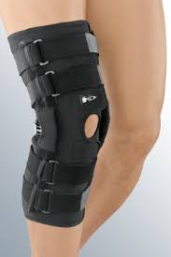
Στο διΑστρεμμα 3 ου βαθμοΥ
Επιλέγεται συνήθως η χειρουργική θεραπεία, η οποία συνίσταται σε συρραφή των συνδεσμικών και θυλακικών στοιχείων, που έχουν υποστεί ρήξη.
Μετεγχειρητικά τοποθετείται γύψινος νάρθηκας, για περίπου 2 εβδομάδες και στη συνέχεια λειτουργικός νάρθηκας για 4 ως 6 εβδομάδες

Slide 34
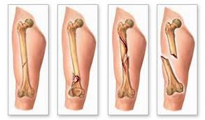
Καταγματα
Ένα κάταγμα είναι ένα σπάσιμο του οστού ή του χόνδρου. Είναι συνήθως αποτέλεσμα τραύματος.

Slide 35
Γενικα συμπτωματα και σημεια των καταγματων
Πόνος στην περιοχή της κάκωσης
Δυσχέρεια χρησιμοποίησης του μέλους
Παραμόρφωση στη θέση του κατάγματος, λόγω της μετατόπισης των τμημάτων του οστού
Οίδημα
Εκχυμώσεις
Μεγάλη ευαισθησία της περιοχής
Παρά φύση κινήσεις, δηλαδή κινήσεις που δεν γίνονται στο ακέραιο οστό αλλά μόνο μεταξύ των σπασμένων τμημάτων του.
Κριγμός που ακούγεται κατά την εκτέλεση των παρά φύση κινήσεων

Slide 36
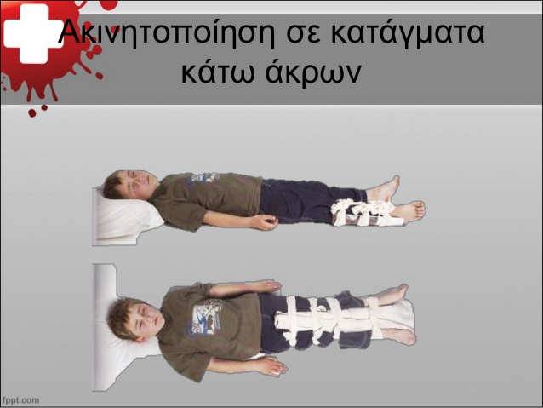
Γενικη Αντιμετωπιση
Μην μετακινείτε τον πάσχοντα παρά μόνο αν είναι απόλυτη ανάγκη και τοποθετήστε τον σε μια θέση στην οποία αισθάνεται άνετα.
Αν υπάρχει απώλεια των αισθήσεων ή δυσκολία στην αναπνοή ή αιμορραγία ασχοληθείτε πρώτα με αυτό και αντιμετωπίστε το κάταγμα αργότερα.
Αντιμετωπίστε το κάταγμα στην θέση που βρήκατε τον πάσχοντα.

Slide 37
Γενικη Αντιμετωπιση
Ειδοποιήστε όσο πιο γρήγορα γίνεται το ασθενοφόρο και αν νομίζετε ότι θα έρθει σύντομα κρατήστε μόνο το τραυματισμένο μέλος με το χέρι σας ώστε να παραμείνει ακίνητο.
Σε περίπτωση που χρειαστεί επιδέσμους, φροντίστε να είναι σταθεροί αλλά όχι σφιχτοί ώστε να μην δυσκολέψουν την κυκλοφορία ή να προκαλέσουν πόνο.
Η ακινητοποίηση μπορεί να γίνει με πρόχειρα μέσα π.χ. ξύλα ή ρούχα.

Slide 38
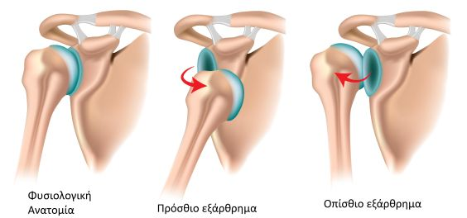
Εξαρθρωση
Η εξάρθρωση είναι μια σοβαρή κάκωση των αρθρώσεων.Μπορεί να προκληθεί από ένα σοβαρό ατύχημα και ως συνέπεια έχει την απομάκρυνση των αρθρικών επιφανειών από τα οστά.

Slide 39
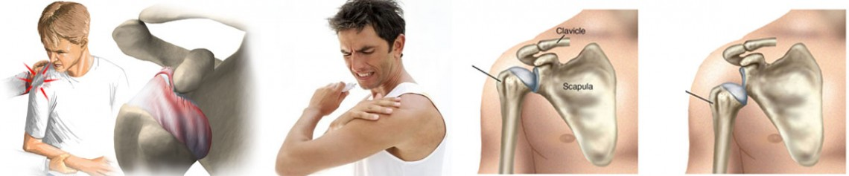
ΓΕΝΙΚΕΣ ΠΡΩΤΕΣ ΒΟΗΘΕΙΕΣ
1. Καλέστε ασθενοφόρο πριν αποφασίσετε να προσφέρετε τις πρώτες βοήθειες σε κάποιον με πιθανή εξάρθρωση, ιδιαίτερα αν το ατύχημα που προκάλεσε τη βλάβη αποτελεί απειλή για τη ζωή.
2. Αν υπήρξε σοβαρός τραυματισμός, ελέγξτε την αναπνοή και την κυκλοφορία του αίματος του τραυματία. Αν είναι απαραίτητο, αρχίστε ασκήσεις αναπνοής, ανάνηψης ή περιορισμού της αιμορραγίας.
3. Μην μετακινήσετε τον τραυματία αν πιστεύετε ότι έχει τραυματιστεί στο κεφάλι, την πλάτη ή τα πόδια. Κρατήστε τον ακίνητο και καθησυχάστε τον.

Slide 40
4. Χρησιμοποιήστε νάρθηκα στο τραύμα στη θέση που το βρήκατε. Μην μετατοπίζετε την άρθρωση. Ακινητοποιήστε τις περιοχές ψηλότερα και χαμηλότερα από την τραυματισμένη άρθρωση.
5. Ελέγξτε την κυκλοφορία του αίματος γύρω από το τραύμα, πιέζοντας σταθερά το δέρμα στο σημείο του τραύματος.
6. Εφαρμόστε παγοκύστες για την ανακούφιση του πόνου και του πρηξίματος.
7. Λάβετε μέτρα για να προλάβετε τυχόν σοκ. Εκτός αν υπάρχει τραύμα στο κεφάλι, τον αυχένα ή την πλάτη, ξαπλώστε κάτω τον τραυματία, ανασηκώστε του τα πόδια ώστε να είναι περίπου 30 εκ. ψηλότερα από το κεφάλι και καλύψτε τον με ένα παλτό ή μια κουβέρτα.

Slide 41
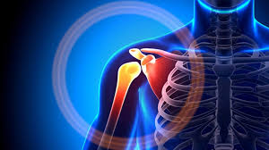
Τι να ΜΗΝ κΑνετε
• ΜΗΝ μετακινείτε τον τραυματία πριν σταθεροποιήσετε το τραύμα.
• ΜΗΝ μετακινείτε άτομο με τραυματισμένο ισχίο, λεκάνη ή μηρό εκτός κι αν απολύτως απαραίτητο.
• ΜΗΝ αποπειραθείτε να ισιώσετε ένα παραμορφωμένο οστό ή άρθρωση ή να του αλλάξετε θέση.
• ΜΗΝ δοκιμάσετε τη λειτουργικότητα ενός παραμορφωμένου οστού ή άρθρωσης.
• ΜΗΝ δώσετε στον τραυματία τίποτα από το στόμα.

Slide 42
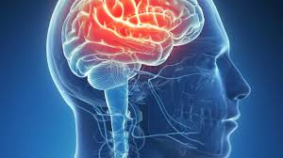
ΕπιληψΙα
Επιληψία είναι μια ομάδα από διαφορετικές διαταραχές που έχουν ως κοινό σημείο τους επαναλαμβανόμενους παροξυσμούς
Οι επιληπτικοί παροξυσμοί μπορεί να προκαλούν σπασμούς ή και οπτικές, ακουστικές ή οσφρητικές ψευδαισθήσεις
Της επιληπτικής κρίσης ορισμένες φορές προηγούνται διάφορα συμπτώματα όπως μια ενόχληση στο στομάχι, αίσθημα φόβου, ναυτία κλπ τα οποία αποτελούν την επιληπτική αύρα.

Slide 43
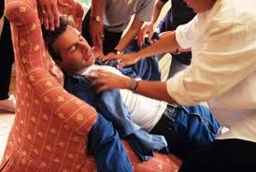
ΠρΩτεΣ βοΗθειεΣ
1. Tο πιο σημαντικό : προστατέψετε τον ασθενή από το να τραυματιστεί, ειδικά στο κεφάλι. 2. μην προσπαθήσετε να ανοίξετε το στόμα, ή να βάλετε μέσα δάχτυλα ή άλλα 3. μην κρατάτε καθηλωμένο τον ασθενή - δεν έχει νόημα και δεν σταματάει την κρίση 4. ζητήστε ιατρική βοήθεια. Αν δεν υπάρχει γιατρός στο χώρο, ζητείστε από κάποιον να καλέσει το 166 ή καλέστε το εσείς αν είσαστε μόνος 5. κρατήστε χρόνο. Έχει σημασία να ξέρει κανείς πόσο διήρκεσε μια κρίση 6. όταν τελειώσει η κρίση, μπορεί ο ασθενής να κάνει εμετό. Κρατήστε το κεφάλι του στο πλάϊ για να μην προκληθεί εισρόφηση των εμεσμάτων 7. μην δίνετε νερό ή φάρμακα στον ασθενή αμέσως μετά την κρίση : μπορεί να είναι ζαλισμένος και να πνιγεί.

Slide 44
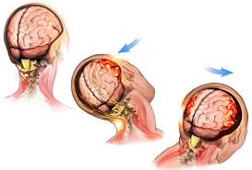
ΔιΑσειση
Η εγκεφαλική διάσειση είναι η βίαιη διαταραχή του εγκεφάλου μέσα στο κρανίο. Είναι με μεγάλη διαφορά η πιο συνηθισμένη βλάβη εγκεφάλου καθώς μπορεί να προκληθεί από οποιοδήποτε απότομο χτύπημα στο κεφάλι. Επίσης, χαρακτηριστική είναι η απουσία βλάβης των εγκεφαλικών κυττάρων

Slide 45
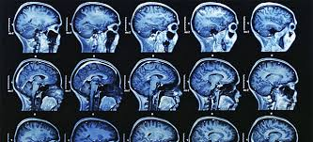
ΣυμπτΩματα
Ναυτία ή/και εμετός
Αμνησία
Γρήγορος σφιγμός
Μερική ή προσωρινή απώλεια συνείδησης
Κρύο δέρμα
Έντονη ζάλη
Ωχρότητα προσώπου
Δυσκολία κίνησης
Μειωμένη όραση

Slide 46
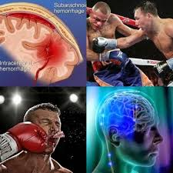
Mε αυτΗ τη σειρΑ κΑνουμε τα εξΗΣ:
Ελέγχουμε ότι δεν υπάρχει κίνδυνος για εμάς
Ελέγχουμε αν αναπνέει κανονικά
Δεν μετακινούμε ή αν μετακινείται ακινητοποιούμε το θύμα καθώς μπορεί να υπάρχει βλάβη στη σπονδυλική στήλη ή στον εγκέφαλο
Ελέγχουμε αν μπορεί να απαντήσει σε απλές ερωτήσεις (χτύπησες; πως σε λένε; κτλ.)
Κρατάμε ζεστό το θύμα

Slide 47
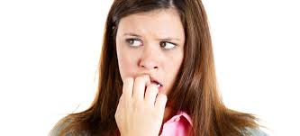
ΥστερΙα
Η υστερία ή αλλιώς υστερική νεύρωση έχει αντικατασταθεί από τον όρο 'διαταραχή μετατροπής' (ΔΜ) και ανήκει στην ευρύτερη ομάδα των σωματόμορφων διαταραχών
Αφορά την ξαφνική και με δραματικό τρόπο εκδήλωση παράλυσης, τύφλωσης, σπασμών ή άλλων συμπτωμάτων που υποδεικνύουν κάποια νευρολογική πάθηση χωρίς όμως να αποκαλύπτεται κάτι τέτοιο μετά από την κατάλληλη ιατρική διερεύνηση.

Slide 48
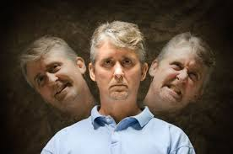
ΣυμπτΩματα τηΣ υστερΙαΣ
Αμνησία
Κλάματα
Κραυγές
Τυφλότητα
Κωφότητα
Παράλυση μελών τουσώματος
Τρόμος
Τικ
Αφασία

Slide 49
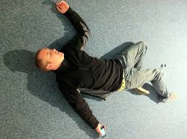
ΛιποθυμΙα
Λιποθυμία καλείται η μειωμένη ροή αίματος προς τον εγκέφαλο με συνέπεια
την μειωμένη οξυγόνωση του, που έχει ως αποτέλεσμα την απώλεια συνείδησης.

Slide 50
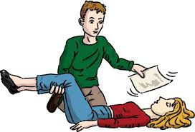
ΠρΕπει να αποφεΥγονται τα εξΗΣ:
1. Μην μετακινείτε το άτομο που έχει υποστεί λιποθυμικό επεισόδιο και πιθανότατα έχει τραυματιστεί από κάποια πτώση. Αν υποπτεύεστε τραυματισμό από την πτώση ζητείστε ιατρική βοήθεια
2. Μη σκεπάζετε με κουβέρτες, ρούχα, γιατί η ζέστη προκαλεί αγγειοδιαστολή με αποτέλεσμα την μειωμένη ροή αίματος προς τον εγκέφαλο.
3. Αποφύγετε την χορήγηση τροφής καφέ και αλκοόλ ή άλλων υγρών σε άτομο με μειωμένο επίπεδο συνείδησης, γιατί σε ενδεχόμενη επανάληψη του λιποθυμικού επεισοδίου μπορεί να προκληθεί έμετος με εισρόφηση και πνιγμονή.

Slide 51
ΠρΕπει να γΙνουν τα εξΗΣ:
1. Διαπιστώστε ότι δεν υπάρχει απόφραξη αεροφόρων οδών
2. Βεβαιωθείτε ότι ο ασθενής αναπνέει και έχει σφυγμούς. Αν όχι τηλεφωνήστε άμεσα στο ΕΚΑΒ ( 166) Στη συνέχεια ζητείστε βοήθεια από τους παρευρισκόμενους και ξεκινήστε καρδιοαναπνευστική αναζωογόνηση (ΚΑΡΠΑ) μέχρι να φτάσει βοήθεια.
3. Αν ο ασθενής δεν έχει τις αισθήσεις του αλλά αναπνέει και έχει σφύξεις τον τοποθετούμε πλάγια
4. Ξαπλώστε το άτομο σε οριζόντια θέση με τα πόδια ψηλά, όταν αυτό δεν έχει χάσει τις αισθήσεις του.

Slide 52
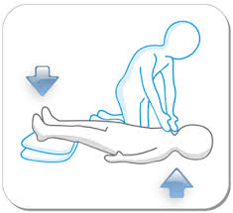
5. Χαλαρώστε τα ρούχα, γραβάτες, ζώνες, που μπορούν να εμποδίζουν την φυσιολογική αναπνοή
6. Σε ενδεχόμενο κρανιοεγκαφαλικής κάκωσης και πρόκλησης λιποθυμικού επεισοδίου κάνουμε τα παρακάτω με την σειρά προτεραιότητας που αναφέραμε, τοποθετούμε ένα μαλακό αυχενικό κολάρο το οποίο είναι απαραίτητο εξάρτημα για το φαρμακείο μας και καλούμε ασθενοφόρο ή ιατρική βοήθεια άμεσα.
7. Άτομο το οποίο για οποιονδήποτε λόγο έχασε τις αισθήσεις του έστω και για λίγο πρέπει άμεσα να εξεταστεί από ιατρό για να διερευνηθούν τα αίτια αυτού του επεισοδίου απώλειας συνείδησης.

Slide 53
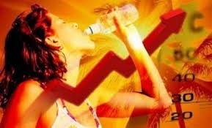
ΗΛΙΑΣΗ
Η ηλίαση είναι μία παθολογική κατάσταση, η οποία προκαλείται από την παρατεταμένη έκθεση στον ήλιο
Στην περίπτωση της ηλίασης, ο οργανισμός αδυνατεί να ρυθμίσει τη θερμότητά του, με αποτέλεσμα τις περισσότερες φορές να προκαλείται υψηλή θερμοκρασία σώματος και πυρετός,
δηλαδή, πρόκειται για τον πιο κοινό τύπο θερμοπληξίας

Slide 54
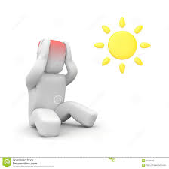
συμπτΩματα τηΣ ηλΙασηΣ
Υψηλή θερμοκρασία του σώματος - μια θερμοκρασία 40°C και πάνω
• έντονη εφίδρωση, που ξαφνικά σταματά
• ζάλη
• υπερβολική κούραση
• αίσθημα αδιαθεσίας (ναυτία)
• έμετος
• ταχυκαρδία
• διανοητική σύγχυση
• πιο σπάνια ούρηση, που συνοδεύεται από πολύ πιο σκούρα ούρα από το συνηθισμένο.

Slide 55
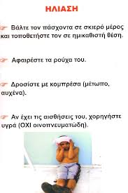
ΠΩΣ αντιμετωπΙζεται η ηλΙαση
Όταν βρίσκεστε στο ήλιο ή σε πολύ υψηλές θερμοκρασίες, προσπαθήστε να απομακρυνθείτε το συντομότερο δυνατό και να μεταβείτε σε ένα δροσερό και σκιερό μέρος. Η καλύτερη επιλογή θα ήταν ένα κλιματιζόμενο δωμάτιο. Επίσης, πιείτε πολύ νερό, για να μπορέσετε να βοηθήσετε το σώμα σας να ενυδατωθεί προκειμένου να επαναφέρει τη σωστή θερμοκρασία του.

Slide 56
ΘΕΡΜΟΠΛΗΞΙΑ
Η θερμοπληξία είναι μία εξαιρετικά επείγουσα ιατρική κατάσταση, απειλητική για τη ζωή η οποία οφείλεται σε ανεπάρκεια ή σε δυσλειτουργία των θερμορυθμιστικών μηχανισμών του ανθρώπινου οργανισμού.
Εμφανίζεται όταν η θερμοκρασία του περιβάλλοντος είναι πολύ υψηλή και η σχετική υγρασία της ατμόσφαιρας είναι πάνω από 70%, γεγονός που δυσκολεύει και εμποδίζει την εξάτμιση του ιδρώτα και την αποβολή θερμότητας του σώματος.

Slide 57
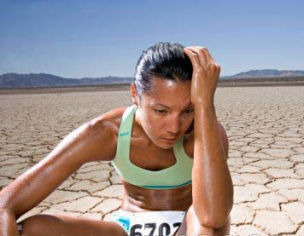
ΣυμπτΩματα
Τα συμπτώματα της θερμοπληξίας μπορεί να μοιάζουν με αυτά της καρδιακής προσβολής ή του εγκεφαλικού επεισοδίου.
Δυνατός πονοκέφαλος, Ατονία, Αίσθημα καταβολής δυνάμεων Τάση για λιποθυμία, Πτώση της αρτηριακής πίεσης, Ταχύς αλλά αδύναμος σφυγμός Δυσκολία στην αναπνοή Έντονη εφίδρωση Κράμπες κυρίως στους μύες της κοιλίας και των κάτω άκρων Παράξενη συμπεριφορά Ψευδαισθήσεις Σύγχυση Διέγερση Αποπροσανατολισμός Ναυτία Εμετοί.

Slide 58
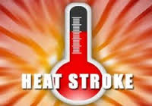
Αν ο ασθενΗΣ δεν αντιμετωπιστεΙ Εγκαιρα παρατηροΥνται
Διαταραχές της πηκτικότητας του αίματος
Έμφραγμα του μυοκαρδίου ή αγγειακό εγκεφαλικό επεισόδιο
Νεφρική και αναπνευστική ανεπάρκεια που εκδηλώνονται με αναστολή της αποβολής ούρων και πνευμονικό οίδημα
Σπασμοί
Απώλεια αισθήσεων και σε ακραίες περιπτώσεις
Κώμα ακόμα και Θάνατος

Slide 59
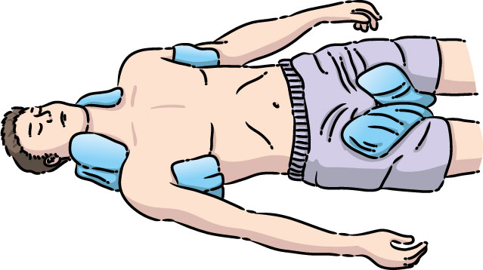
ΠρΩτεΣ βοΗθειεΣ ατΟμου με θερμοπληξΙα
Μεταφέρετε τον ασθενή, άμεσα, σε μέρος δροσερό, ευάερο και σκιερό χώρο
Τοποθετείτε τον ασθενή σε ύπτια θέση.
Αφαιρείτε τα βαριά ρούχα, για να αερίζεται το σώμα του
Αερίζετε τον ασθενή με ότι πρόχειρο μέσο διαθέτετε (βεντάλιες, χαρτόνια κα)
Βρέχετε το πρόσωπο του, το λαιμό, το στήθος και γενικά το σώμα του με κρύο ή παγωμένο νερό.
Τοποθετείτε ψυχρά επιθέματα στο πρόσωπο και το κεφάλι του.

Slide 60
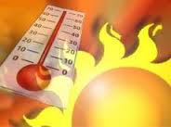
ΠρΩτεΣ βοΗθειεΣ ατΟμου με θερμοπληξΙα
Τοποθετείτε, παράλληλα, θήκες με πάγο στο λαιμό, τη βουβωνική χώρα και τις μασχάλες, επιταχύνοντας με αυτόν τον τρόπο την απώλεια θερμότητας από το σώμα του
Ελέγχετε διαρκώς τη θερμοκρασία του σώματός του και συνεχίζετε τις προσπάθειες ψύξης μέχρι η θερμοκρασία του σώματός του να πέσει στους 38 ºC
Αν είναι εφικτό, χορηγείτε άφθονα υγρά με μικρές ποσότητες αλατιού για να αναπληρώσει αυτά που έχασε ο οργανισμός του εξαιτίας της μεγάλης εφίδρωσης.
Σε περιπτώσεις σπασμών προστατέψτε τον από πιθανό αυτοτραυματισμό
Σε περίπτωση εμετού σιγουρευτείτε ότι η αεροφόρος οδός παραμένει ανοιχτή γυρίζοντάς τον στο πλάι.
Καλείτε το ΕΚΑΒ για την μεταφορά του σε Νοσοκομείο και περαιτέρω αντιμετώπιση

Slide 61
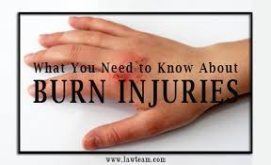
ΕΓΚΑΥΜΑΤΑ
Τι είναι έγκαυμα ?
Είναι οι κακώσεις του δέρματος που προκαλούνται από την εφαρμογή θερμότητας χημικών ουσιών, ηλεκτρικού ρεύματος ή ακτινοβολίας στο σώμα .

Slide 62
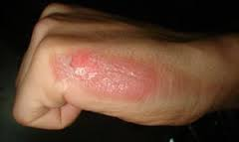
Η υψηλη θερμοκρασια μπορει να δρασει με δυο μορφεσ
Υγρή μορφή: Ζεστό υγρό (νερό, λάδι ή ροφήματα, καθώς και υδρατμοί)
Ξηρή μορφή: θερμά αντικείμενα, κάρβουνα, ηλεκτρικές συσκευές, πολύ θερμός αέρας

Slide 63
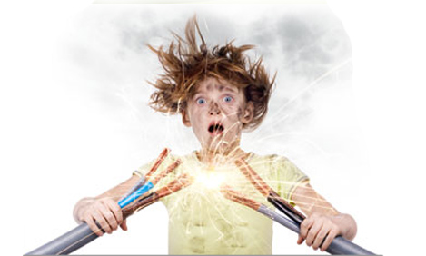
Εγκαυματα προκυπτουν ακομη και απο
Α. Ακτινοβολία
Β. Ηλεκτρικό ρεύμα , κεραυνό
Γ. Χημικές ουσίες, οξέα ή αλκάλια
Δ. Έντονη τριβή σε διάφορα αντικείμενα

Slide 64
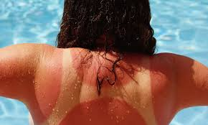
Πρωτοσ βαθμοσ (επιφανειακου) εγκαυματοσ
Είναι ο πιο ελαφρύς βαθμός εγκαύματος και επηρεάζει μόνο την επιδερμίδα. Η καμένη περιοχή είναι κόκκινη, ελαφρώς πρησμένη, επώδυνη, ξηρή χωρίς φουσκάλες. Το ελαφρύ κάψιμο από τον ήλιο είναι ένα παράδειγμα.

Slide 65
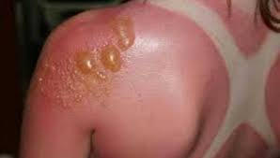
Εγκαυμα δευτΕρου βαθμοΥ
Αυτός σχετίζεται με την επιδερμίδα και μέρος του υποδόριου στρώματος του δέρματος της επιδερμίδας. Συνήθως προκαλείται από ατυχήματα εγκαύματος ή από φλόγες. Το κάψιμο είναι κόκκινο, με φουσκάλες, πρησμένο και επώδυνο.

Slide 66
Εγκαυμα τρΙτου βαθμοΥ
Το έγκαυμα τρίτου βαθμού καταστρέφει την επιδερμίδα και το δέρμα και μπορεί ακόμη να προκαλέσει ζημιές στον υποδόριο ιστό, στα οστά, στους μύες και στους τένοντες. Η περιοχή του εγκαύματος είναι άσπρη ή απανθρακωμένη. Δεν υπάρχει αίσθηση στην περιοχή καθώς οι απολήξεις των νεύρων είναι κατεστραμμένες

Slide 67
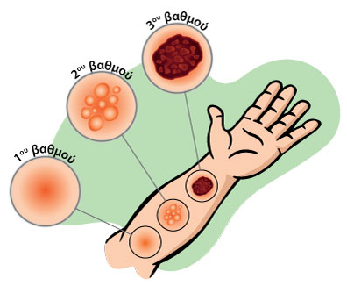

Slide 68
ΘΕΡΑΠΕΙΑ
Να σταματήσετε τη διαδικασία του καψίματος και να ανακουφίσετε τον πάσχοντα.
Να τον επαναφέρετε στην ζωή αν χρειασθεί
Να μειώσετε στο ελάχιστο τον κίνδυνο μόλυνσης
Να κανονίσετε την εσπευσμένη μεταφορά του πάσχοντα στο νοσοκομείο.
Ξαπλώστε τον πάσχοντα κάτω, προστατεύοντας την καμένη περιοχή από την επαφή με το έδαφος.

Slide 69
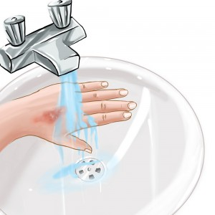
Ξεπλύνετε το έγκαυμα με μεγάλες ποσότητες κρύου υγρού για διάστημα 10 min μέχρι να μεταφερθεί ο πάσχων στο νοσοκομείο.
Ενώ ξεπλένετε το έγκαυμα ελέγξτε τραχεία αναπνοή και σφυγμό και να είστε έτοιμοι για ΚΑΑ.
Προσεκτικά αφαιρέστε τα καμένα ρούχα, εκτός αν έχουν κολλήσει πάνω στο έγκαυμα.
Καλύψτε το τραύμα με ένα αποστειρωμένο ειδικό επίθεμα ή με ένα σεντόνι.

Slide 70
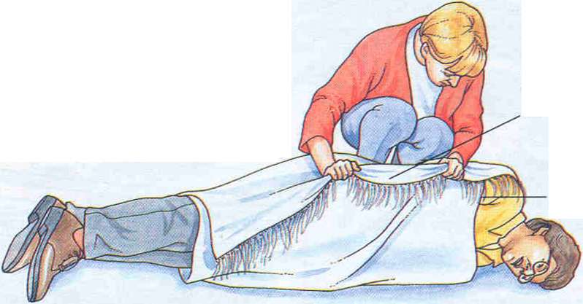
Βεβαιωθείτε ότι το ασθενοφόρο φτάνει, ενώ περιμένετε φροντίστε τον πάσχοντα.
ΠΡΟΣΟΧΗ
Καλύψτε το τραύμα για να το προστατεύσετε από μικρόβια. Τα εγκαύματα μολύνονται πολύ εύκολα. Χρησιμοποιήστε στεγνά σεντόνια .
Μην αγγίζετε και μην παρεμβαίνετε στην καμένη περιοχή
Μην πιέζετε τις φλύκταινες για να σκάσουν.
Μην βάζετε λοσιόν, αλοιφές ή λάδι πάνω στο τραύμα
Μην εφαρμόζετε πάγο στις εγκαυματικές περιοχές.

Slide 71

ΔΗΛΗΤΗΡΙΑΣΕΙΣ
Δηλητήριο είναι κάθε εξωγενής ουσία, η οποία, όταν εισέρχεται στον οργανισμό, μπορεί να προκαλέσει παροδικές ή μόνιμες βλάβες

Slide 73
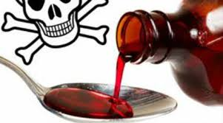
Τα δηλητΗρια εΙναι δυνατΟ να εισΕλθουν στον οργανισμΟ
Από το πεπτικό, συνήθως από το στόμα, όταν τρώμε ή πίνουμε υγρές ουσίες.
Από το αναπνευστικό, με την εισπνοή δηλητηριωδών οικιακών ή βιομηχανικών αερίων, ατμών χημικών ουσιών ή καπνών από μηχανές.
Από το δέρμα, με απορρόφηση σε περίπτωση επαφής με δηλητηριώδη σταγονίδια, όπως είναι τα φυτοφάρμακα και τα εντομοκτόνα.
Ενδοδερμικά, με ένεση των ουσιών, όπως συμβαίνει στην περίπτωση των δηγμάτων των ιοβόλων φιδιών ή με ενέσεις φαρμακευτικών ουσιών.

Slide 74
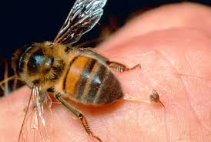
ΒλΑβεΣ που προκαλοΥνται απΟ τα δηλητΗρια
Τοπικά εκδηλώνονται βλάβες χημικού εγκαύματος στα σημεία επαφής του δηλητηρίου με το σώμα
Γενικές
Οι συνηθισμένες εκδηλώσεις των δηλητηριάσεων είναι η κακοδιαθεσία, η ζάλη, η ναυτία, οι εμετοί, οι διάρροιες, η ωχρότητα ή η ερυθρότητα του δέρματος, η εφίδρωση, η κατάργηση των αντανακλαστικών, η δύσπνοια, οι σπασμοί και το κώμα, μέχρι και ο θάνατος του πάσχοντος.

Slide 75
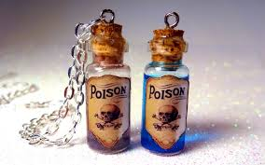
ΑπορροφΩμενα ΔηλητΗρια ΠρΩτεΣ ΒοΗθειεΣ
Διατηρήστε την ψυχραιμία σας και πάρτε πληροφορίες από τον ίδιο τον πάσχοντα ή τους παραβρισκόμενους, για το είδος του δηλητηρίου, την ποσότητα, το χρόνο που πέρασε από τη στιγμή της λήψης του.
Καλέστε το Κέντρο Δηλητηριάσεων 210-7793777.
Ενεργήστε σύμφωνα με τις οδηγίες του Κέντρου

Slide 76
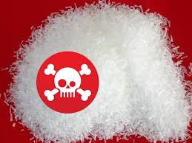
ΔΗΛΗΤΗΡΙΑΣΗ ΑΠΟ ΤΟ ΑΝΑΠΝΕΥΣΤΙΚΟ
Καλύψτε τη μύτη και το στόμα πριν εκτεθείτε στον κίνδυνο (για απομάκρυνση του θύματος από το χώρο) αφού προηγουμένως ενημερώσετε κάποιον Ανοίξτε διάπλατα τα παράθυρα. Κλείστε το σημείο διαρροής, εφόσον μπορείτε. Μην χρησιμοποιήσετε αναπτήρα ή σπίρτα διότι υπάρχει κίνδυνος έκρηξης. Μεταφέρετε τον πάσχοντα το γρηγορότερο δυνατό σε καθαρό αέρα. Ελέγξτε τα ζωτικά σημεία του πάσχοντα και αν δεν έχει σφυγμό και αναπνοή εφαρμόστε ΚΑΡΠΑ. Φροντίστε για την άμεση μεταφορά του πάσχοντα σε Νοσοκομείο, για την υποστήριξη των ζωτικών λειτουργιών και χορήγηση Ο2.

Slide 77

ΔΗΛΗΤΗΡΙΑ ΕΙΣΕΡΧΟΜΕΝΑ ΑΠΟ ΤΟ ΔΕΡΜΑ (εντομοκτΟνα, ζιζανιοκτΟνα, τρωκτικοκτΟνα )
1.Αφαιρέστε τα ρούχα που έχουν ποτιστεί με το φάρμακο. 2. Καθαρίστε πολύ καλά το δέρμα με τρεχούμενο νερό και σαπούνι. 3. Φροντίστε για τη γρήγορη μεταφορά στο Νοσοκομείο.

Slide 78

ΔΗΛΗΤΗΡΙΑΣΗ ΑΠΟ ΟΙΝΟΠΝΕΥΜΑ
1. Προκαλέστε εμετό 2. Χορηγήστε γλυκά ροφήματα, όπως ζαχαρόνερο, πορτοκαλάδα κ.α. 3. Διατηρήστε τον πάσχοντα ζεστό 4. Μεταφέρετε τον πάσχοντα γρήγορα στο νοσοκομείο αν έχει χάσει τις αισθήσεις του, αφού τον τοποθετείστε σε θέση ανάνηψης

Slide 79
ΞΕΝΑ ΣΩΜΑΤΑ α. ΞΕνα σΩματα στουΣ ιστοΥΣ (κΟκκοι Αμμου, καρφΙ , γυαλΙ , μΕταλλο, ξΥλο)
Μικρά ξένα σώματα χαλαρά μέσα στο δέρμα ή αμέσως κάτω από αυτό μπορούν να αφαιρεθούν με τη βοήθεια μιας λαβίδας.
Στα σφηνωμένα βαθιά στους ιστούς ξένα σώματα: 1. Απαγορεύεται η εφαρμογή πίεσης πάνω τους.
2. Τα σφηνωμένα ξένα σώματα ακινητοποιούνται με πολλές γάζες που τοποθετούνται γύρω από αυτά και επιδένονται στη θέση που βρίσκονται για να αφαιρεθούν αργότερα από το γιατρό.

Slide 80

β. ΞΕνα σΩματα στο μΑτι
Γενικές αρχές -Μην αφαιρείτε κολλημένα αντικείμενα στο μάτι -Μην επιτρέψετε στο θύμα να τρίψει ή να πιέσει το μάτι του -Μη δοκιμάσετε να αφαιρέσετε τους φακούς επαφής -Καταφύγετε αμέσως σε οφθαλμίατρο

Slide 81

ΕΑν πρΟκειται για καυστικΗ ουσΙα η πρΩτη βοΗθεια εΙναι
1. Πλύνετε το μάτι με άφθονο νερό για 10΄, γέρνοντας το κεφάλι στο πλάι του πάσχοντος ματιού. 2. Καλύψτε και τα δύο μάτια με αποστειρωμένα ή καθαρά πανιά 3. Ζητήστε ιατρική βοήθεια .

Slide 82

ΕΑν πρΟκειται για ξΕνο σΩμα που δεν εΙναι κολλημΕνο
1. Ανοίξτε καλά τα βλέφαρα και αν το εντοπίσετε στο κάτω βλέφαρο, απομακρύνετέ το με την άκρη ενός καθαρού μαντηλιού, ή ρίξτε και πάλι νερό. 2. Εάν το εντοπίσετε στο επάνω βλέφαρο, τότε αναδιπλώστε το βλέφαρο πάνω σε μία μπατονέτα και πλύνετε με φυσιολογικό ορό ή νερό 3. Εάν δεν μπορέσετε να αφαιρέσετε το ξένο σώμα, σκεπάστε το μάτι που πάσχει με ένα οφθαλμικό ταμπόν ή γάζα και ζητήστε τη βοήθεια γιατρού. 4. Εάν το ξένο σώμα βρίσκεται στην ίριδα ή έχει σφηνωθεί στο βολβό, μην επιχειρήσετε να το βγάλετε. Σκεπάστε και τα δύο μάτια και φροντίστε για την μεταφορά στο νοσοκομείο.

Slide 83
γ. ΞΕνα σΩματα στη μΥτη
Παρατηρούνται σε παιδάκια 1,5 – 4 χρονών
Συνήθως πρόκειται για τροφές (καρύδια, στραγάλια, σπόρια, όσπρια, φιστίκια), κομματάκια από πλαστικά παιχνίδια, σφουγγαράκια, βαμβάκι, χάντρες, μπίλιες και μπαταρίες.

Slide 84

Αν το αναφέρει και ο γονιός κρίνει ότι μπορεί να συλλάβει το αντικείμενο, το αφαιρεί με προσοχή (βαμβάκι, σφουγγαράκι, ύφασμα κτλ).
Δεν κάνουμε ποτέ προσπάθεια να αφαιρέσουμε σφαιρικά αντικείμενα που γλιστράνε, γιατί στην προσπάθεια σύλληψης μπορεί να γλιστρήσουν πίσω και να εισροφηθούν, με συνέπεια ένα αθώο ξένο σώμα μύτης να μετατραπεί σε ένα απειλητικό για τη ζωή ξένο σώμα λάρυγγα, τραχείας και βρόγχων.

Slide 85

δ. ΞΕνα σΩματα στο αυτΙ
Εδώ τα ξένα σώματα διαχωρίζονται σε οργανικά (ξηροί καρποί, όσπρια, σπόροι κτλ.) και σε
αντικείμενα (κομμάτια από βαμβάκι, σφουγγάρι, ξυλαράκια, μπαταρίες, βίδες, μικρές χάντρες κτλ.)

Slide 86

ΠρΑγματα που δεν πρΕπει να ξεχΑσουμε :
Μονόπλευρη βαρηκοΐα, πόνος, πυώδης έκκριση και εμβοές σε παιδάκι πρέπει να μας εγείρει την υποψία για ξένο σώμα στο πάσχον αυτί.
Καλό θα ήταν να αποφεύγεται η προσπάθεια αφαίρεσης από το συγγενικό περιβάλλον, γιατί μπορεί να οδηγήσει σε επιπλέον βλάβες του αυτιού.
Το αίμα από το αυτάκι δεν πρέπει να μας πανικοβάλει, αλλά καλό θα είναι να επισπευστεί η εξέταση.
Οι μπαταρίες, λόγω των καυστικών υγρών που απελευθερώνουν, πρέπει επειγόντως να αφαιρεθούν.

Slide 87

ε. ΚατΑποση ξΕνων σωμΑτων
Το 80% των ξένων σωμάτων περνούν χωρίς την
ανάγκη παρέμβασης
1% χρήζει χειρουργικής παρέμβασης
Στην εκούσια κατάποση, ενδοσκοπική
παρέμβαση απαιτείται στο 76% των ασθενών και
χειρουργική επέμβαση απαιτείται έως και 16%

Slide 88
ΕπιπλοκΕΣ
Έλκος
Διάτρηση
Εντερική απόφραξη
Αιμορραγία
Τραχειοοισοφαγικό συρίγγιο

Slide 89

στ. ΞΕνο σΩμα στο λΑρυγγα- πνιγμονΗ
Η πνιγμονή συμβαίνει όταν ένα ξένο σώμα, για παράδειγμα ένα κομμάτι τροφής σφηνωθεί στο πίσω μέρος του λαιμού και με αυτόν τον τρόπο αποφράζει την είσοδο προς την τραχεία.

Slide 90
ΑπΟφραξη αεραγωγοΥ στουΣ ενΗλικεΣ (πνιγμονΗ)
Προσπαθήστε να καθησυχάσετε το θύμα. Εάν αναπνέει, ενθαρρύνετε το να βήξει Εάν δείξει σημεία επιδείνωσης ή σταματήσει να βήχει: σταθείτε στο πλάι του και ελαφρά πίσω του. Υποστηρίξτε το στήθος του με το ένα σας χέρι και γείρτε τον καλά μπροστά, έτσι ώστε όταν το αντικείμενο που αποφράζει μετακινηθεί, να βγει προς τα έξω. Δώστε έως 5 απότομα χτυπήματα στην πλάτη, ανάμεσα στις ωμοπλάτες. Εάν αυτό αποτύχει, δοκιμάστε κοιλιακές ωθήσεις. Αυτές οι ωθήσεις προκαλούν μια απότομη μετακίνηση αέρα από τους πνεύμονες προς τα έξω

Slide 91


Slide 92


Slide 93

Οι κοιλιακές ωθήσεις προς τα μέσα και πάνω, είναι γνωστές σαν χειρισμός Heimlich. Το αντικείμενο που αποφράζει τον αεραγωγό μπορεί να πεταχτεί από το στόμα. Δώστε μέχρι 5 ωθήσεις και μετά 5 επιπλέον κτυπήματα στην πλάτη, αν χρειαστεί. Συνεχίστε εναλλάσσοντας τα 5 κτυπήματα στην πλάτη με 5 κοιλιακές ωθήσεις, έως ότου αφαιρεθεί το ξένο σώμα.

Slide 94

Εάν το θύμα χάσει τις αισθήσεις του: Γυρίστε το στο πλάι και δώστε 5 κτυπήματα στην πλάτη, ενώ βρίσκεται σε αυτή τη θέση. Εάν αυτό δεν αφαιρέσει το ξένο σώμα, δώστε μέχρι 5 κοιλιακές ωθήσεις

Slide 95

ΧειρισμΟΣ σε παιδιΑ

Slide 96

ΧειρισμΟΣ σε ΒΡΕΦΗ

Slide 97

Ι)ΤΣΙΜΠΗΜΑΤΑ-ΔΑΓΚΩΜΑΤΑ ΕΝΤΟΜΩΝ ΚΑΙ ΖΩΩΝ πρΩτεΣ βοΗθειεΣ
Ο αριθμός των εντόμων που τσιμπούν το θύμα και η περιοχή του σώματος στην οποία γίνεται η επίθεση έχουν σημασία
Εάν ο ασθενής φαίνεται, ότι παρουσιάζει σοβαρές αλλεργικές αντιδράσεις, όπως αναφυλαξία με δύσπνοια, σφύριγμα αναπνοής, κυάνωση, πρήξιμο προσώπου ή χειλών και ταχυκαρδία, τότε ρωτήστε τον και ψάξτε, εάν έχει μαζί του αδρεναλίνη
Αφαιρέστε γρήγορα οποιοδήποτε μέρος του κεντριού του εντόμου φαίνεται, ότι έχει παραμείνει στο δέρμα του ασθενούς.

Slide 98

Προσέχετε όταν αφαιρείται τσιμπούρια από κάτω από το δέρμα του ασθενούς, για να μην παραμένει οποιοδήποτε μέρος του εντόμου εκεί.
Καθαρίστε καλά την περιοχή με νερό και σαπούνι
Τοποθετήστε πάγο στην περιοχή για ανακούφιση από το πόνο. Μπορείτε επίσης να βάλετε κάποια κρέμα με αντιισταμινική ουσία ή που περιέχει κορτιζόνη.
Στον ασθενή μπορούν να δοθούν αναλγητικά, όπως η παρακεταμόλη για ανακούφιση από τον πόνο.

Slide 99

ΔΑγκωμα φιδιοΥ
1. Το θύμα να παραμένει ήρεμο
2. Να περιορίζονται όσο το δυνατό περισσότερο οι κινήσεις του θύματος. Η μείωση των κινήσεων περιορίζει τις δυνατότητες διάχυσης του δηλητηρίου. Εάν είναι δυνατόν, να τοποθετείται χαλαρά νάρθηκας για καλύτερο περιορισμό των κινήσεων και για διατήρηση του σημείου του δαγκώματος σε χαμηλότερο επίπεδο από εκείνο της καρδίας, με στόχο τη μείωση ροής του δηλητηρίου.
3. Να αναζητηθεί αμέσως ιατρική βοήθεια

Slide 100
4. Το σχήμα και το χρώμα της κεφαλής και του σώματος του φιδιού έχουν σημασία για τη θεραπεία
5. Δεν πρέπει να χάνεται πολύτιμος χρόνος για κυνήγι και θανάτωση του φιδιού και ούτε να ριψοκινδυνεύει οποιοσδήποτε για το σκοπό αυτό
6. Να αφαιρούνται ρούχα, δαχτυλίδια ή κοσμήματα που δυνατόν να συσφίγγουν την περιοχή του δαγκώματος.
7. Να μη γίνεται οποιαδήποτε τομή με μαχαίρι ή λεπίδα γύρω την περιοχή που έγινε το δάγκωμα του φιδιού, ούτε προσπάθεια αναρρόφησης με συσκευή ή με το στόμα του δηλητηρίου από το σημείο εισδοχής
8. Να παρακολουθούνται και να καταγράφονται τα ζωτικά σημεία του ασθενούς
9. Να μη χορηγούνται οποιαδήποτε φάρμακα και να αποφεύγεται να δίνεται οτιδήποτε από το στόμα στον ασθενή χωρίς συμβουλή από γιατρό.

Slide 101

ΔΑγκωμα σκΥλου Η γΑταΣ
Στη στοματική κοιλότητα τόσο του σκύλου όσο της γάτας υπάρχει πληθώρα βακτηρίων. Αυτό που προκαλεί μεγαλύτερη ανησυχία είναι το κλωστηρίδιο του τετάνου και ο ιός της λύσσας.

Slide 102

Κατά τη επίσκεψή στο γιατρό, πρέπει να έχει μαζί το βιβλιάριο εμβολίων ώστε να κρίνει εάν χρειάζεται να εμβολιαστεί.
Αναφέρουμε με λεπτομέρεια τα χαρακτηριστικά του σκύλου (π.χ. ανήσυχος, επιθετικός, νευρικός, σιελόρροια) και κατόπιν αναφέρουμε το συμβάν στην κτηνιατρική υπηρεσία.
Σε περίπτωση που δεν έχει γίνει τα τελευταία δέκα χρόνια αντιτετανικό ορό, γίνεται οπωσδήποτε.

Slide 103

ΠΡΩΤΕΣ ΒΟΗΘΕΙΕΣ
Η πρώτη κίνηση που πρέπει να γίνει είναι να καθαριστεί σχολαστικά η πληγή, χρησιμοποιώντας σαπούνι και νερό.
Σε περίπτωση αιμορραγίας, παίρνουμε μια καθαρή πετσέτα και πιέζουμε ελαφρά πάνω στην πληγή.
Όταν σταματήσει η αιμορραγία, βάζουμε στην πληγή αντισηπτικό. Στη συνέχεια καλύπτουμε την πληγή με μια αποστειρωμένη γάζα.
Αν εμφανιστεί πυρετός ή εκδηλωθεί οίδημα ή έντονος πόνος, πρέπει να επισκεφθεί ο ασθενής γιατρό.
Ο γιατρός θα κρίνει αν χρειάζεται και χειρουργικός καθαρισμός.

Slide 104

ΒΑΣΙΚΗ ΑΝΑΝΗΨΗ (ΚΑΡ.Π.Α.) ΒΗματα «ΚαρδιοπνευμονικΗΣ ΑνΑνηψηΣ»

Slide 105

Η "Βασική Υποστήριξη της ζωής" περιλαμβάνει τη βασική γνώση και τις δεξιότητες που απαιτούνται για την αντιμετώπιση απειλητικών για τη ζωή καταστάσεων. Αυτές μπορεί να είναι: Καρδιακή προσβολή
Κάκωση στο κεφάλι ή στο θώρακα
Δηλητηρίαση (φάρμακα, τοξικά αέρια, κλπ)
Πνιγμός
Απόφραξη αεραγωγού από ξένο σώμα (πνιγμονή

Slide 107

ΠΡΟΣΕΓΓΙΣΗ ΚΑΙ ΕΚΤΙΜΗΣΗ ΤΟΥ ΘΥΜΑΤΟΣ
ΕΞΑΣΦΑΛΙΣΤΕ ΤΗΝ ΑΣΦΑΛΕΙΑ ΤΟΥ ΧΩΡΟΥ Πλησιάστε με προσοχή, βεβαιωθείτε ότι δεν υπάρχει κίνδυνος για σας τους ίδιους ή το θύμα. Σκεφθείτε τους κινδύνους από ηλεκτρικό ρεύμα, αέριο, αυτοκίνητα που κινούνται πλησίον, οικοδομικά υλικά κλπ

Slide 108



1. ΕΚΤΙΜΗΣΗ ΤΗΣ ΑΝΤΙΔΡΑΣΗΣ ΤΟΥ ΑΡΡΩΣΤΟΥ ΕκτιμΗστε αν το θΥμα εΙναι ή Οχι αναΙσθητο. Με προσοχΗ κουνΗστε τουΣ ΩμουΣ και ρωτΗστε δυνατΑ: "ΕΙστε καλΑ;" ή "Τι συμβαΙνει;" ή δΩστε μια εντολΗ ΟπωΣ "άνοιξε τα μΑτια σου". ΕΑν το θΥμα δεν Εχει τιΣ αισθΗσειΣ του δεν θα ανταποκριθεΙ.

Slide 109
2. ΚΑΛΕΣΤΕ ΒΟΗΘΕΙΑ
Εάν βρίσκεται κοντά κάποιος άλλος, ζητήστε του να παραμείνει μήπως Χρειαστείτε τη βοήθεια του. Εάν είστε μόνος, φωνάξτε δυνατά, προσπαθώντας να προσελκύσετε την προσοχή των άλλων, αλλά μην εγκαταλείψετε το θύμα.

Slide 110

3. ΑΕΡΑΓΩΓΟΣ
Σε έναν αναίσθητο άνθρωπο η γλώσσα μπορεί να πέσει προς τα πίσω και να αποφράξει την οδό από όπου περνάει ο αέρας. Εκτείνοντας το κεφάλι προς τα πίσω και ανασηκώνοντας το πηγούνι προς τα πάνω, η γλώσσα απομακρύνεται από το πίσω μέρος του λαιμού διευκολύνοντας έτσι τη δίοδο του αέρα

Slide 111

4. ΑΝΑΠΝΟΗ
Διατηρώντας τον αεραγωγό ανοικτό, ελέγχετε αν το θύμα αναπνέει: βλέποντας τις κινήσεις του θώρακα, ακούγοντας τον ήχο της αναπνοής και αισθανόμενοι την εκπνοή στο μάγουλο. Κάντε το αυτό για 10 δευτερόλεπτα πριν βεβαιωθείτε ότι δεν υπάρχει αναπνοή

Slide 112

5. ΚΥΚΛΟΦΟΡΙΑ
Αφού έχετε δώσει 2 αναπνοές, προσπαθήστε να εκτιμήστε το θύμα εάν έχει σημεία κυκλοφορίας βλέποντας αν κάνει κάποια κίνηση π.χ. αν καταπίνει ή αναπνέει (περισσότερο από ένα απλό σπασμό) και ελέγχοντας το σφυγμό του στο πλάι του λαιμού του (σφυγμός της καρωτίδας). Ελέγξτε για σημεία κυκλοφορίας όχι περισσότερο από 10 δευτερόλεπτα (για να σας βοηθήσει μετρήστε χίλια ένα, χίλια δύο, χίλια τρία, ... , χίλια δέκα, αφού κάθε φορά που το λέτε, είναι περίπου 1 δευτερόλεπτο)

Slide 113


Slide 114

ΘΩΡΑΚΙΚΕΣ ΣΥΜΠΙΕΣΕΙΣ
Εάν δεν υπάρχουν σημεία κυκλοφορίας ή αν αμφιβάλλετε, πρέπει να αρχίστε τις θωρακικές συμπιέσεις, αφού έχετε χορηγήσει 2 αποτελεσματικές εμφυσήσεις

Slide 115

Οι θωρακικές συμπιέσεις πρέπει πάντα να συνδυάζονται με αναπνοές, έτσι ώστε μετά από 15 συμπιέσεις να δίνονται 2 αποτελεσματικές εμφυσήσεις Συνεχίστε με 2 εμφυσήσεις και 15 θωρακικές συμπιέσεις εναλλάξ. Είναι απίθανο ο σφυγμός του θύματος να επιστρέψει άμεσα χωρίς άλλες πιο εξειδικευμένες τεχνικές (ειδικότερα αυτή της απινίδωσης· γι' αυτό μη χάνετε χρόνο σταματώντας την ΚΑΡΠΑ για να επανελέγξετε την κυκλοφορία. Σταματήστε για επανέλεγχο, μόνο εάν το θύμα δείξει σημεία ζωής (κίνηση ή αναπνοή). Διαφορετικά συνεχίστε μέχρις ότου φτάσει το ασθενοφόρο ή αν κάποιος άλλος διασώστης μπορεί να συνεχίσει ή εάν είστε πολύ εξουθενωμένοι για να συνεχίσετε.

Slide 116

ΣΑΣ ΕΥΧΑΡΙΣΤΟΥΜΕ ΓΙΑ ΤΗΝ ΠΡΟΣΟΧΗ ΣΑΣ!

